Slide 1
تغذیه صحیح در بارداری ، زایمان و دوران شیردهی، آشنایی با شاخص های لازم برای ارزیابی وضعیت تغذیه ای مادران ( شاخص های آنترو پومتریک، بیو شیمیایی ، بالینی، غذایی)
رسم و تفسیر نمودار وزن گیری در بارداری(قسمت اول)

Slide 2
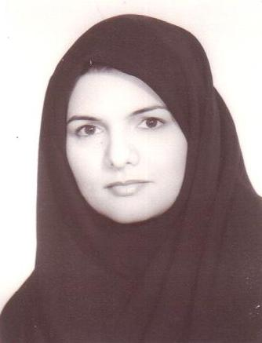
مشخصات سند
مشخصات مدرس
مشخصات بسته آموزشی
نام و نام خانوادگی مدرس: فاطمه فلاح
مدرک تحصیلی: کارشناس مامایی
موقعیت اشتغال سازمانی مدرس:
مربی مرکز آموزش بهورزی شهرستان کاشمر
دانشگاه علوم پزشکی و خدمات بهداشتی درمانی مشهد
حیطه درس: سلامت مادران
تاریخ آخرین بازنگری: 17 تیرماه 1399
نوبت تهیه: 2
نام فایل:
MC- taghziye –sahih-dar-bardari-zaiman-shirdehi-va-shakhesha –edit 2
Rasm va tafsir nemoudare vazngiri dar bardari-1

Slide 3
اهداف آموزشی
انتظار می رود پس از مطالعه این فصل فراگیران:
نمايه توده بدني را بصورت صحیح محاسبه نمایند.
روند وزن گیری مادر باردار توضیح دهند.
میزان وزن گیري براي مادرهاي باردار(تک قلوی بالاتر از 19 سال) را بصورت صحیح محاسبه نمایند.
میزان وزن گیري براي مادرهاي باردار(تک قلوی زیر 19 سال) را بصورت صحیح محاسبه نمایند.
میزان افزایش وزن برای مادرهای باردار دوقلو را شرح دهند.

Slide 4
فهرست عناوین
محاسبه نمايه توده بدني
محاسبه میزان وزن گیري براي مادرهاي باردار(تک قلوی بالاتر از 19 سال)
محاسبه میزان وزن گیري براي مادرهاي باردار(تک قلوی زیر 19 سال)
میزان افزایش وزن در دوقلویی
خلاصه و نتیجه گیری
پرسش و تمرین
فهرست منابع

Slide 5
تعریف نمايه توده بدني

Slide 6
وزن‌گیری در دوران بارداری
بطور متوسط در سه ماهه اول كمترين مقدار( 2-0/5كيلوگرم)، در سه ماهه دوم( 4-3 كيلوگرم (و در سه ماهه سوم بيشترين مقدار
( 5-4 كيلوگرم) افزايش وزن وجود دارد.

Slide 7
وزن پیش از بارداری
وزن پیش از بارداری مهم‌ترین شاخص جهت تعیین نمایه توده بدنی مادر است و حداکثر می‌توان وزن تا سه ماه قبل از بارداری را به عنوان وزن پیش از بارداری ملاک عمل قرار داد؛ به شرط این که مادر در طی این سه ماهه تغییرات وزنی واضحی (بیش از حالت معمول) نداشته باشد.

Slide 8
وزن گیري براي مادرهاي باردار در تک قلویی بالاتر از 19 سال
افزايش وزن از ابتدای هفته 13 بارداری به بعد)كيلوگرم/هفته( | محدوده مجاز افزايش وزن (كيلوگرم) | بارداری | قبل از BMI kg/m² | وضعيت تغذيه | رنگ ناحيه BMI
0/5 | 18-12/5 |  | >18/5 | کم وزن | زرد
0/4 | 16-11/5 |  | 24/9-18/5 | طبیعی | سبز
0/3 | 11/5-7 |  | 29/9-25 | اضافه وزن | نارنجی
0/2 | 9-5 |  | ≥ 30 | چاق | قرمز

Slide 9
چند نکته
الف) افزایش وزن در سه ماهه اول بارداری در حدود 5/. تا 2 کیلوگرم می‌باشد.
ب) افزایش وزن مناسب برای مادران دارای نمایه توده بدنی 35 یا بیشتر باید توسط کارشناس تغذیه تعیین شود.
ج) در زنان کوتاه‌قد (کمتر از 150 سانتی‌متر) افزایش وزن باید در محدوده حداقل میزان دامنه ارائه شده باشد.

Slide 10
میزان افزایش وزن برای مادران نوجوان زیر 19 سال
برای قضاوت درباره وضعیت وزن مادر نوجوان، ابتدا نمایه توده بدنی (BMI) قبل از بارداری را محاسبه و براساس
جدول (Z-scores) تعیین می‌کنیم که مادر در کدام محدوه قراردارد.

Slide 11
تمرین
مثال: در یک مادر 18 ساله (216 ماهه)، اگر BMI برابر 17 باشد مقدار BMI کمتر از 1- است
یعنی مادر کم‌وزن است (این قسمت در جدول نشان داده نمی‌شود)
اگر BMI 23 باشد، مقدار BMI بین (Z-scores) 1- و 1+ قرار دارد و وزن این مادر طبیعی است .
چنانچه BMI همین مادر 26 باشد، BMI بین (Z-scores) 1+ تا 2+ قرار گرفته است که به معنی اضافه وزن می‌باشد .
اگر BMI بیشتر از 29/5 باشد مثلاً 31 باشد BMI بیش از (z-scores) 2+ بوده و مادر چاق است (این قسمت در جدول نشان داده نمی‌شود).

Slide 12
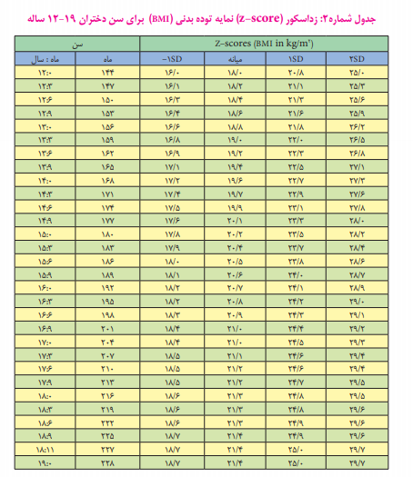
Z-score جدول

Slide 13
میزان افزایش وزن براي دختران نوجوان در بارداري تک قلویی بر اساس نمایه توده بدنی قبل از بارداري
افزایش وزن از ابتداي هفته 13 بارداري به بعد (کیلوگرم/هفته) | محدوده مجاز افزایش وزن (کیلوگرم) | 1z-score | وضعیت تغذیه
0/5 | 18-12/5 | > 1- | کم وزن
0/4 | 16-11/5 | از 1- تا 1+ > | طبیعی
0/3 | 11/5-7 | از 1+ تا 2 + > | اضافه وزن
0/2 | 9-5 | ≥ +2 | چاق

Slide 14
نکته:
الف: بهتر است مادران باردار نوجوان حداکثر میزان وزن ارائه شده را بدست آورند.
ب: در نوجوانان بارداری که تنها 2 سال از قاعدگی آنها می‌گذرد افزایش وزن باید در حد بالای میزان دامنه ارائه شده باشد.
افزايش وزن مادران كم وزن دوقلو توسط كارشناس تغذيه تعيين شود.

Slide 15
میزان افزایش وزن برای مادرهای باردار دوقلویی
رنگ ناحیه BMI | وضعیت تغذیه | BMI قبل از بارداری kg/m2 | محدوده مجاز افزایش وزن (کیلوگرم) | افزایش وزن از ابتدای هفته 13 بارداری به بعد (کیلوگرم/هفته)
زرد | * کم وزن | 18/5> | * | *
سبز | طبیعی | 24/9-18/5 | 25-17 | 63/.
نارنجی | اضافه وزن | 29/9-25 | 23-14 | 6/.
قرمز | چاق | 30 ≤ | 19-11 | 45/.

Slide 16
نکات لازم
نکته 1: افزایش وزن توصیه شده در سه ماهه اول بارداری مادران دوقلو 1/5 تا 2/5 کیلوگرم می‌باشد.
نکته 2: در موارد سه قلویی، میزان وزن‌گیری توصیه شده برای مادران باردار در حدود 22/5-27 کیلوگرم می‌باشد.
از این میزان مادر باید تا هفته 24 حداقل 16 کیلوگرم افزایش وزن داشته باشد.

Slide 17
خلاصه و نتیجه گیری
بر اساس نمایه توده بدنی مادران باردار به چهارگروه لاغر، طبیعی،اضافه وزن و چاق تقسیم می شوند که با توجه به نمایه توده بدنی میزان وزن گیری مادر متفاوت می باشد . برای تعیین نمایه توده بدنی مادران به دو گروه زیر 19 سال و بالای 19 سال تقسیم می شوند که زیر 19 سال بر اساس جدول زداسکور و بالای 19 سال بر اساس قد و وزن نمایه توده بدنی تعیین می شود.
میزان وزن گیری مادر باردار چند قلو نیز بر اساس معیارهای گفته شده نسبت به ماران باردار تک قلو بیشتر و متفات می باشد.

Slide 18
پرسش و تمرین
1- خانم 25 ساله باسن بارداری 10 هفته به شما مراجعه کرده است، وزن پیش بارداری خانم 68 کیلو گرم و قد 156 می باشد.BMI و محدوده افزایش وزن را تعیین نمایید.
2- خانم 17 ساله باردار با BMI=20 به شما مراجعه کرده است، وضعیت وزن گیری وی را تعیین کنید و در کدام گروه BMI قرار می گیرد، افزایش وزن وی را بر حسب هفته تعیین کنید.
3- خانم 22ساله با بارداری دوقلویی مراجعه کرده است.وزن پیش بارداری 52 کیلو گرم و قد 170 می باشد.میزان BMI را محاسبه نمایید و در مورد محدوده مجاز افزایش وزن وی تصمیم گیری نمایید.

Slide 19
منابع مورد استفاده
بسته آموزشی تغذیه ویژه مراقب سلامت /بهورز در برنامه تحول سلامت در حوزه بهداشت / پاییز 98
مجموعه مراقبتها و خدمات تغذیه ای در برنامه تحول سلامت در حوزه بهداشت ویژه مراقب سلامت/کارشناس تغذیه/پزشک/بهار96
کتابچه سلامت مادران /مجموعه جزوات آموزش بهورزی/ زمستان95
راهنمای جامع تغذیه مادران باردار و شیرده/وزارت بهداشت و درمان و آموزش پزشکی/زمستان 1392
آخرین دستورالعملهای ارسالی از وزارت بهداشت

Slide 20
لطفاً نظرات و پیشنهادات خود پیرامون این بسته آموزشی را به آدرس زیر ارسال کنید
دانشگاه علوم پزشکی و خدمات بهداشتی درمانی مشهد
واحد آموزش بهورزی

